Slide 1
TCP/IP網路層的Queue

Slide 2
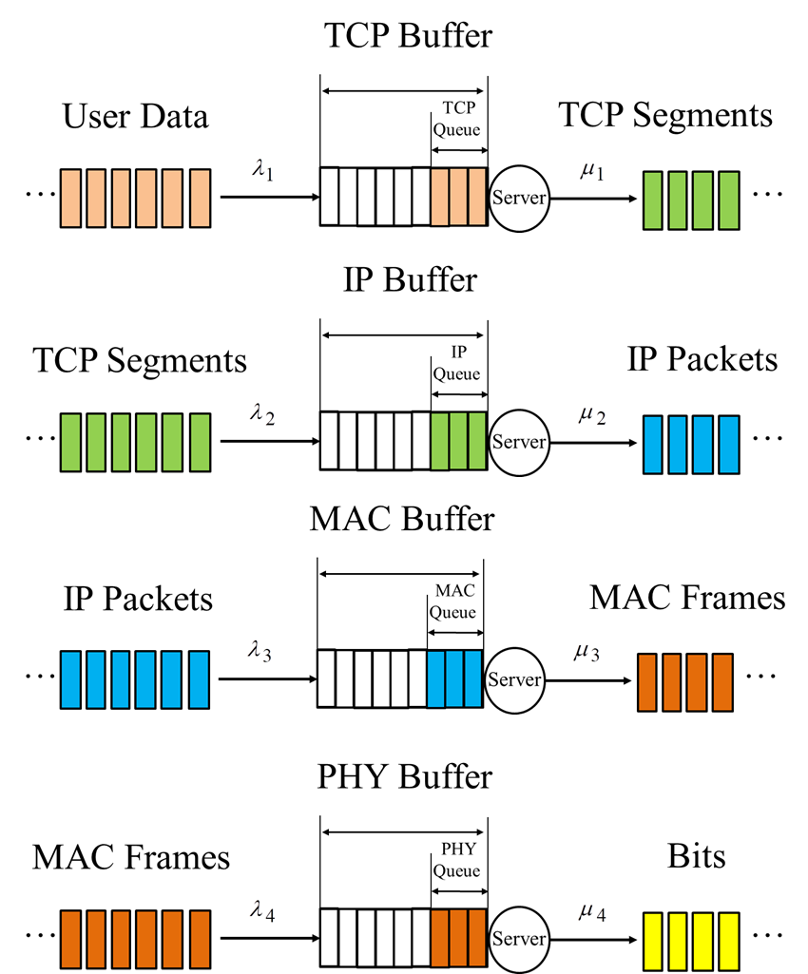

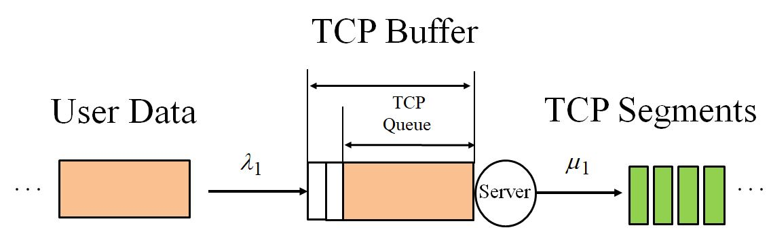
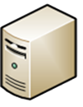

Client
Client
Internet
Server
Switch
Router

Slide 3


TCP Buffer
User Data
TCP
Queue
TCP Segments
…
…
Server
: 每秒多少User Data進入TCP Queue (單位：Mbps)
: 每秒多少TCP Segments離開Server (單位：Mbps)
User Data是由使用者產生，像是多媒體資料(Text、Audio、Video)，
當User Data進入TCP Queue時，Server會依序對每個TCP Queue裡的
User Data加上TCP Header後變成TCP Segments。
在TCP層，Server會根據網卡的MTU來對User Data做切割，再將切割後的
每個User Data加上各別的TCP Header，然後會產生TCP Segments並傳到IP層。

Slide 4



IP Buffer
TCP Segments
IP
Queue
IP Packets
…
…
Server
: 每秒多少TCP Segment進入IP Queue (單位：Mbps)
: 每秒多少IP Packets離開Server (單位：Mbps)
當TCP Segments進入IP Queue時，Server會依序對每個IP Queue裡的
TCP Segments加上IP Header後變成IP Packets。
在IP層，Server先透過DNS找到目的端IP住址，接著會在End to End路徑的中間
節點中找到最小的MTU，然後根據這個MTU來對TCP Segments做切割，再將切割
後的每個TCP Segment加上各別的IP Header，然後會產生IP Packets並傳到MAC層。

Slide 5



MAC Buffer
IP Packets
MAC
Queue
MAC Frames
…
…
Server
: 每秒多少IP Packet進入MAC Queue (單位：Mbps)
: 每秒多少MAC Frames離開Server (單位：Mbps)
當IP Packets進入MAC Queue時，Server會依序對每個MAC Queue裡的
IP Packets加上MAC Header後變成MAC Frames。
在MAC層，Server會查詢經過MAC Learning所得到的MAC Table，然後找到
目的端Switch的住址，另外，在網卡的ROM裡會有自己的MAC住址(來源端)，
Server會將這些住址依序填入MAC Header，然後對每個IP Packet加上各別的
MAC Header 後會產生MAC Frames，接著Server會對每個MAC Frame各別做
CRC (Cyclic Redundancy Check)並加到各別MAC Frame的後面，最後，Server
會將這些MAC Frames傳到PHY層。

Slide 6



PHY Buffer
MAC Frames
PHY
Queue
Bits
…
…
Server
: 每秒多少MAC Frame進入PHY Queue (單位：Mbps)
: 每秒多少Bits離開Server (單位：Mbps)
當MAC Frames進入PHY Queue時，Server會依序對每個PHY Queue裡的
MAC Frames加上PHY Header後轉成Bits，最後，網卡將Bits轉成訊號後
傳送到Switch。
在PHY層，Server會對每個MAC Frames加上各別的PHY Header ，然後會
產生Bits，這些Bits(0、1)會先轉成訊號(Digital/Analog)，接著Server會將
這些訊號從網卡傳送給Switch。

